Slide 2
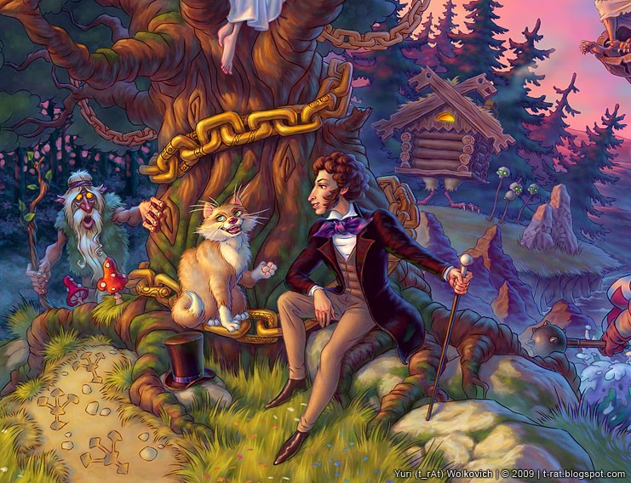
«ЧТО ЗА ПРЕЛЕСТЬ ЭТИ СКАЗКИ!
КАЖДАЯ ЕСТЬ ПОЭМА!»

Slide 3
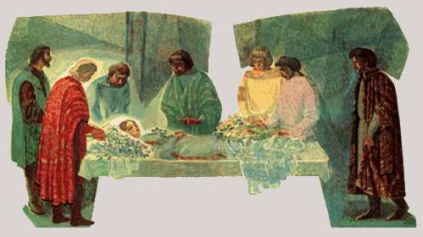
«Сказка о мертвой царевне и семи богатырях»

Slide 4
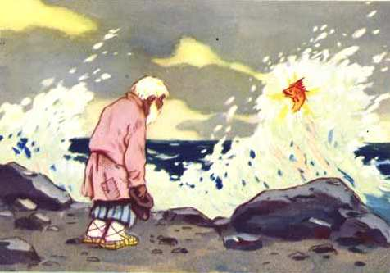
«Сказка о рыбаке и рыбке»

Slide 5
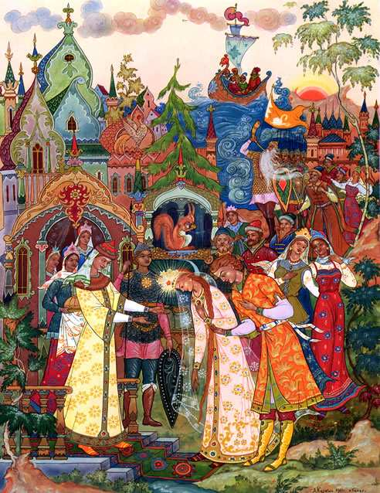
«Сказка о царе Салтане…»

Slide 6
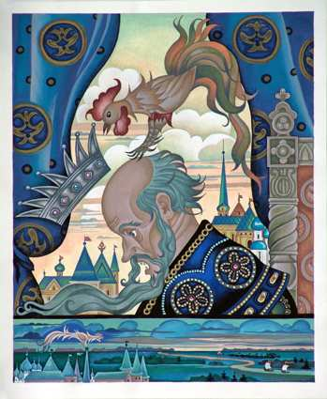
«Сказка о золотом петушке»

Slide 7
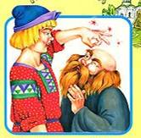
«Сказка о попе и его работнике Балде»

Slide 8
1. Назовите сказки А.С.Пушкина
• Сказка о золотом петушке • Сказка о мертвой царевне и о семи
богатырях • Сказка о попе и о работнике его Балде • Сказка о рыбаке и рыбке • Сказка о царе Салтане, о сыне его славном и могучем богатыре князе Гвидоне Салтановиче и о прекрасной царевне Лебеди

Slide 9
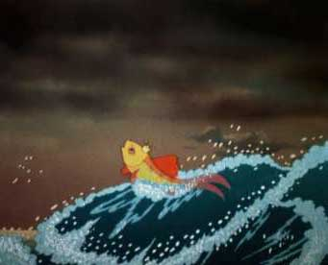
2. Что спрашивала у старика рыбка, являясь на зов, и как он ей отвечал?
"Что тебе надобно, старче?"
"Смилуйся, государыня рыбка!.."

Slide 10
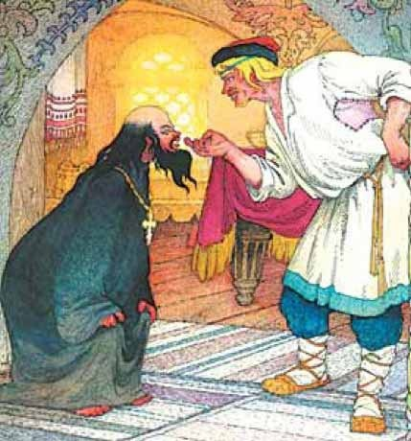
3.Какую плату назначил Балда за свою работу у попа?
"...в год за три щелчка по лбу..."

Slide 11
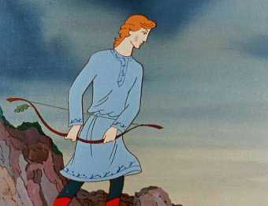
4.В кого превращался князь Гвидон, когда летал в царство Салтана?
В комара, муху, шмеля.

Slide 12
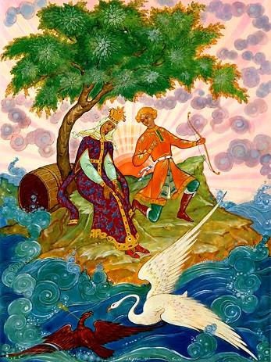
5. От кого князь Гвидон спас царевну Лебедь?
От чародея

Slide 13
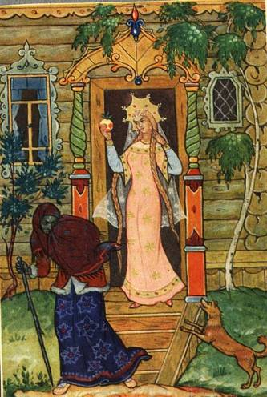
6. Как звали пса, который сторожил терем семи богатырей?
Соколка

Slide 14
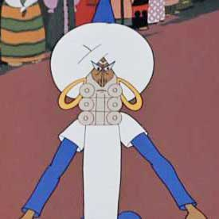
7. Какие слова обычно кричал золотой петушок, предупреждая об опасности?
Кири-ку-ку.
Царствуй, лежа на боку!

Slide 15
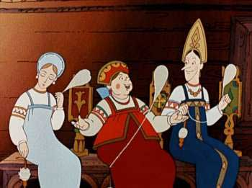
8. Кем приходится сватья баба Бабариха царю Гвидону?
Родной бабушкой.
("А царевич хоть и злится,
Старой бабушки своей".)

Slide 16
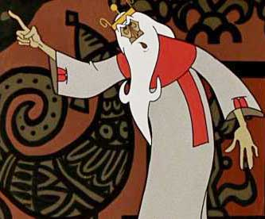
9. «Сказка ложь, да в ней намёк! Добрым молодцам урок.»
«Сказка о золотом петушке»

Slide 17
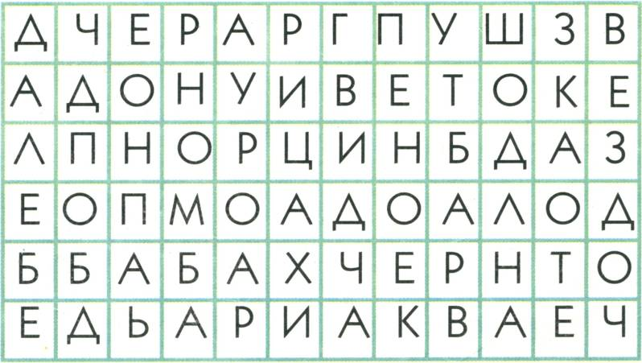

Slide 18
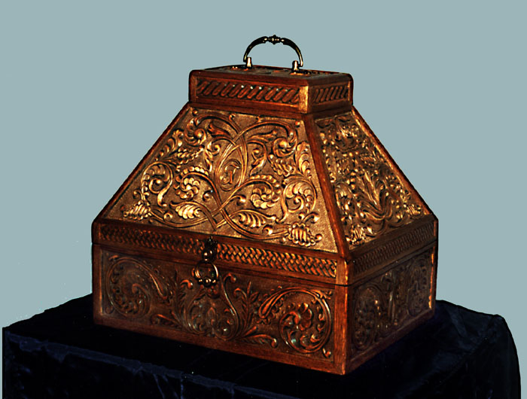

Slide 19
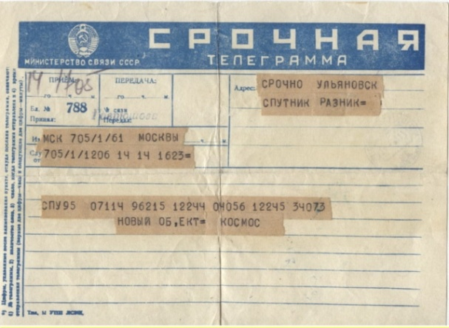
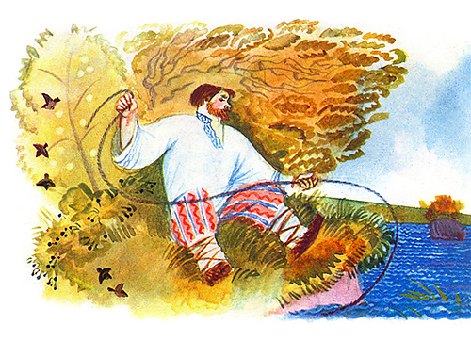
«Буду служить тебе славно,
Усердно и очень исправно,
В год за три щелчка тебе по лбу.
Есть же мне давай варёную полбу.»

Slide 20
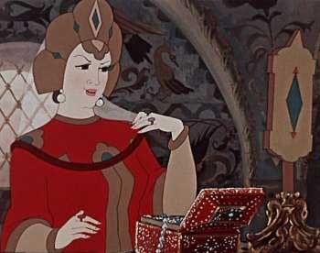
«Но скажи: как можно ей
Быть во всем меня милей?
Признавайся: всех я краше.
Обойди всё царство наше,
Хоть весь мир, мне ровной нет
Так ли?»

Slide 21
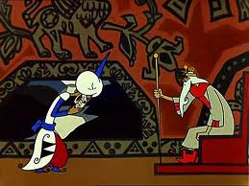
«За такое одолжение, -
Говорит он в восхищении, -
Волю первую твою
Я исполню, как мою!»

Slide 22
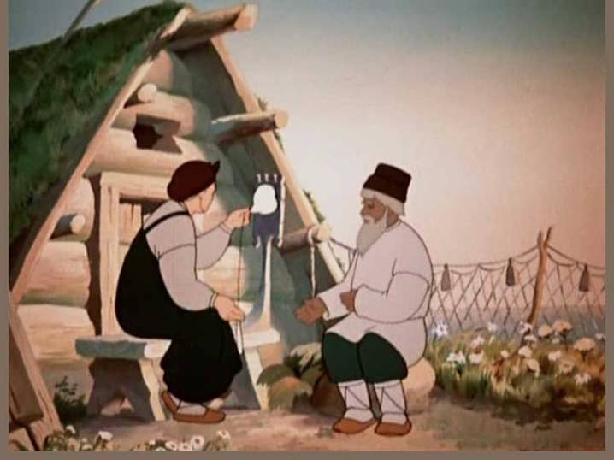
«Буду служить тебе славно,
Усердно и очень исправно,
В год за три щелчка тебе по лбу.
Есть же мне давай варёную полбу.»
«Дурачина ты, прямой простофиля!
Выпросил, простофиля, избу!
Воротись, поклонися рыбке…»

Slide 23
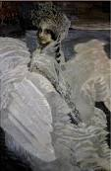
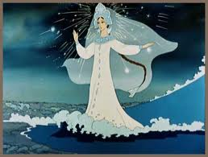
«Да, такая есть девица.
Но жена не рукавица:
С белой ручки не стряхнёшь
Да за пояс не заткнёшь.»

Slide 24
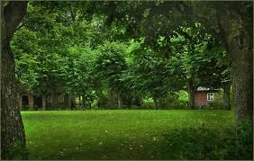
Какие чудесные дары получил от царевны-лебедя князь Гвидон?
Последнее желание
сварливой старухи?
С каких слов начинается
«Сказка о попе и о работнике его Балде»?

Slide 25
